Slide 1
API

Slide 2
APIとは（Win 32API入門より引用）
API とは Application Programming Interfaces のことで
アプリケーションからOSを操作するための手段です
ネイティブな Windows API を操作することは、Windowsプログラミング及び
Windows というOSの仕組みを理解するうえで非常に重要です
しかし、それと同時に困難で理解に苦しむ部分も多く、
それなりのプログラム経験が問われます
Windows APIを学ぶには、多くの基本知識を必要とします
この講座を閲覧するには、最低でもC言語の知識は必要になります
また、Windows オペレーティングシステム（9x系、NT系のいずれか）を熟知しているものとします
第3に文字コードやコンピュータアーキテクチャにも詳しくなければいけません
UnicodeやCISC、RISC という言葉を聞いて理解できなければ
まずは情報技術に関する基礎知識を身につけてほしいと思います
要約すると，これまでのプログラミングからは
レベルがあがる

Slide 3
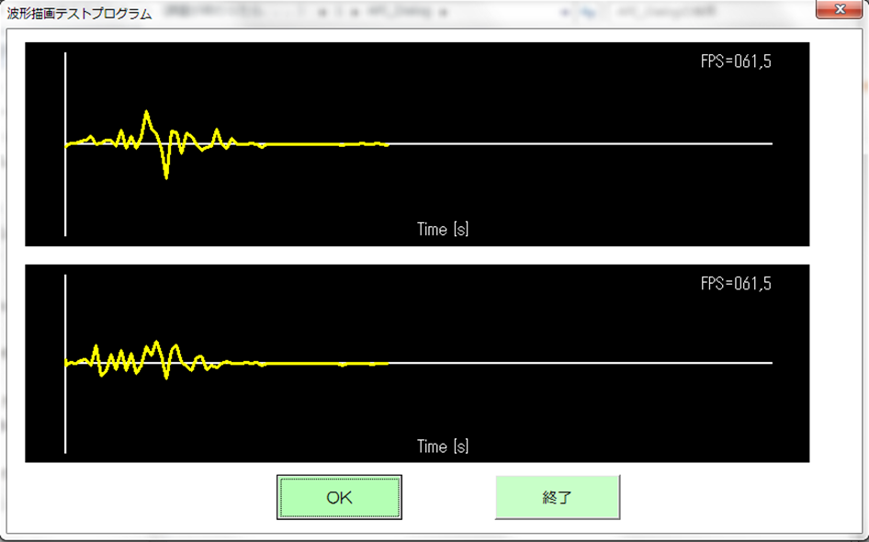
最終的な課題の完成例

Slide 4
波形描画システムに必要な知識
ダイアログについて
ハンドルの取得
Picture Box への描画の方法
ペン+ブラシの取得と破棄
ボタン
マルチスレッド
タイマーの使用方法
Edit ControlやText Control
への数値表示
スレッドの停止方法
サスペンドカウント

Slide 5
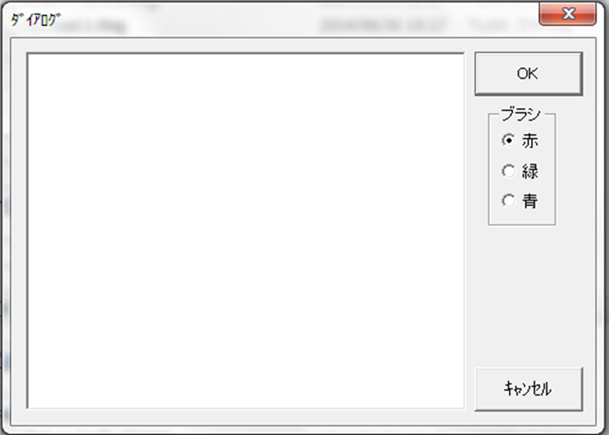
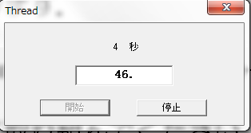
API演習の流れ
穴埋め
Picture Boxとタイマーを基に作成
Picture Box
タイマー
波形描画

Slide 6

Picture Box
ダイアログについて
ハンドルの取得
Picture Box への描画の方法
ペン+ブラシの取得と破棄
ボタン
ラジオボタン
の使用法の確認
＊プログラムのコメントをみて穴埋めしてください．

Slide 7
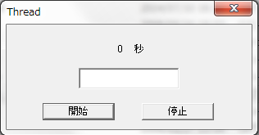
タイマー
マルチスレッド
タイマーの使用方法
Edit ControlやText Control
への数値表示
スレッドの停止方法
サスペンドカウント
の使用法の確認
＊すでにあるので、中身を見ながら
波形描画プログラムの作成に利用

Slide 8
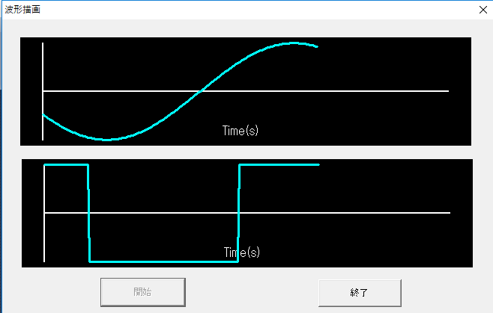
課題 - 波形描画
・Picture Boxとタイマーのプログラムを参考にしてつくる
・読み込みデータはフォルダ内にある「data.txt」とする
軸の端までいったら，
背景をかき直す
FPSが61.5になるように，データ
を読み込む

Slide 9
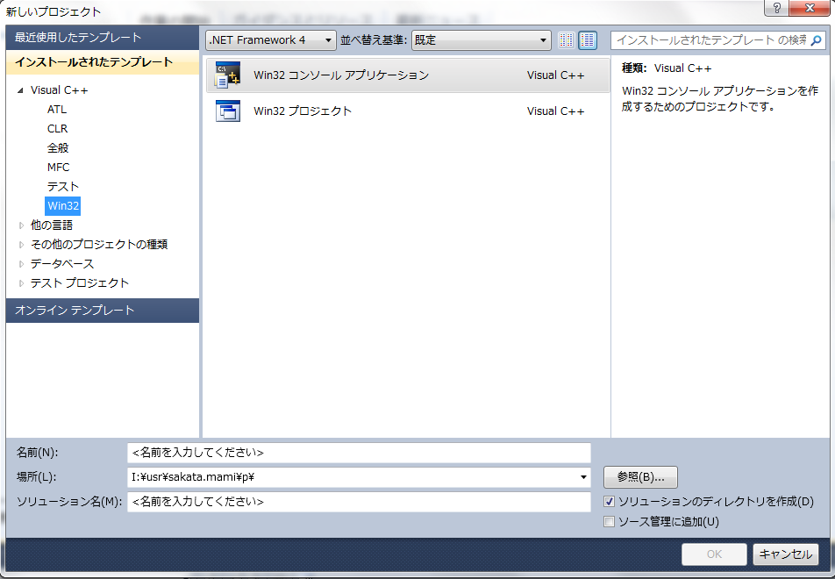
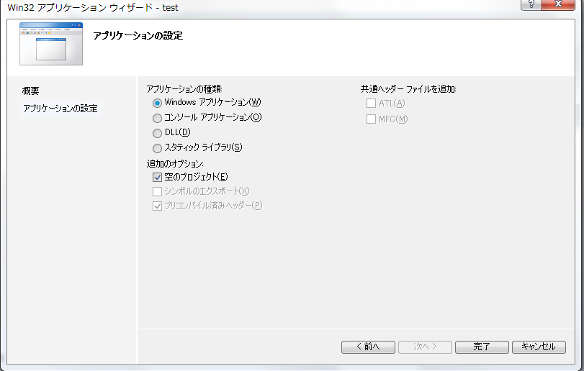
新規プロジェクトの作成手順
①Win32コンソールアプリケーションを選択
②プロジェクト名を入力
PCに入っているVisual Stadioのバージョンによって違うかもしれないので，わからなければネットで調べる，TAに聞くなどしてください．
(Picture BoxやTimerをもとに作るのもあり)

Slide 10
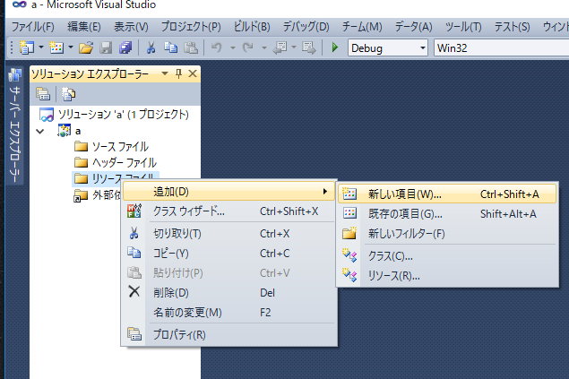
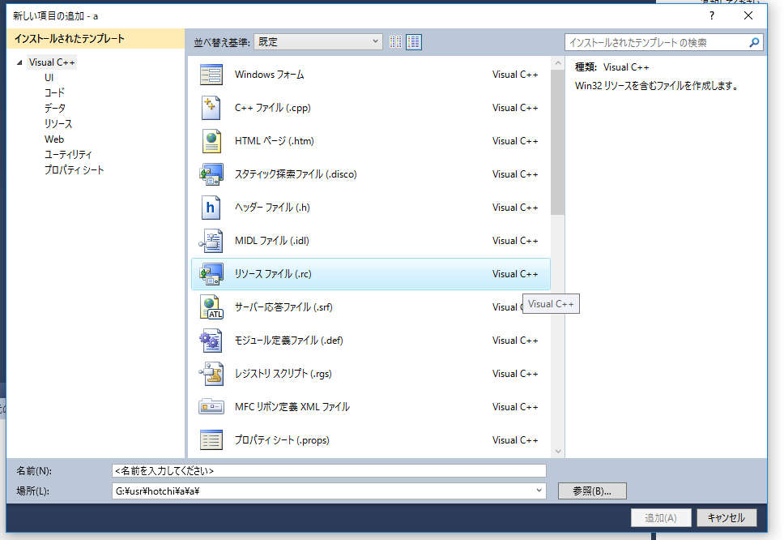
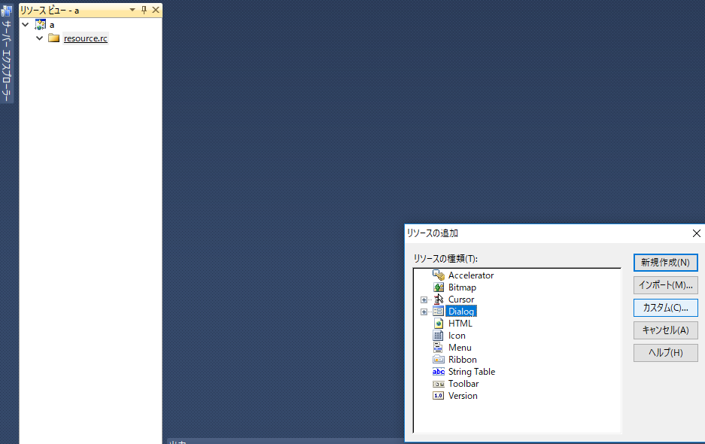
新規プロジェクトの作成手順
③新しい項目の追加
ヘッダーファイル
C++ファイル
リソースファイルを追加
④ダイアログの追加
右クリック
→リソースの追加
Dialogを選択

Slide 11
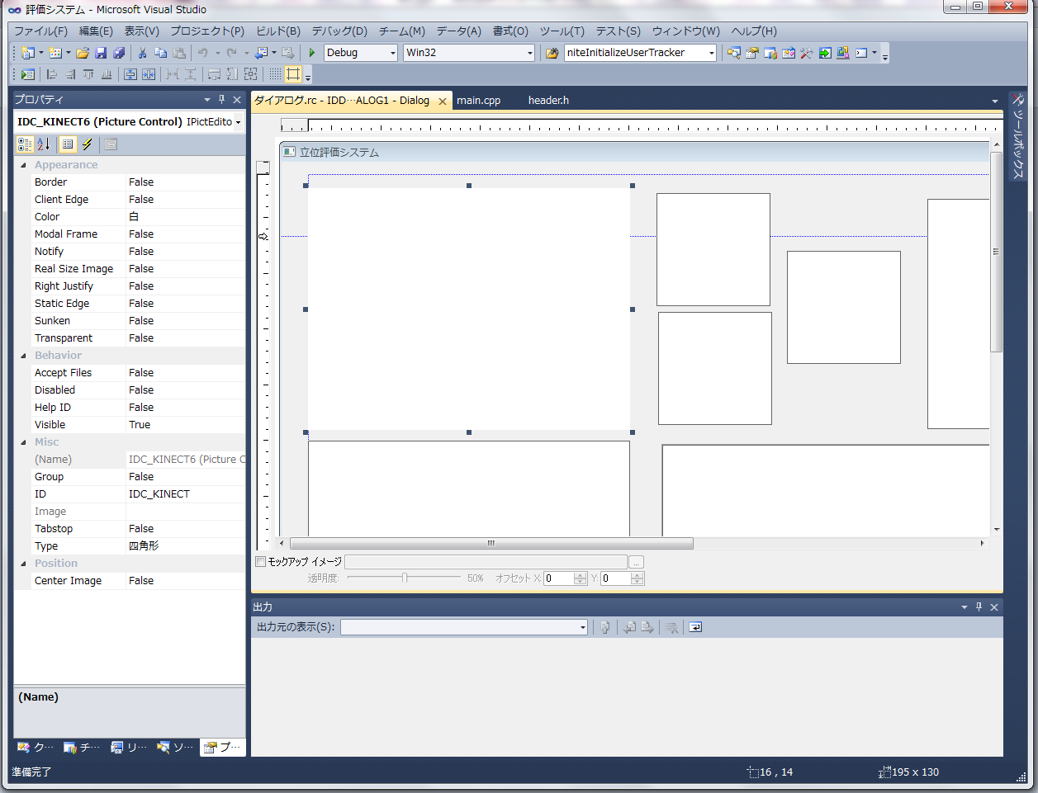
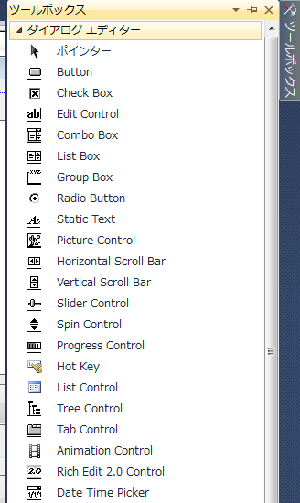
補足：ダイアログについて
リソースから
確認可能
ツールボックスから追加可能
（波形描画に必要なのは，ボタンとPicture Box）

Slide 12
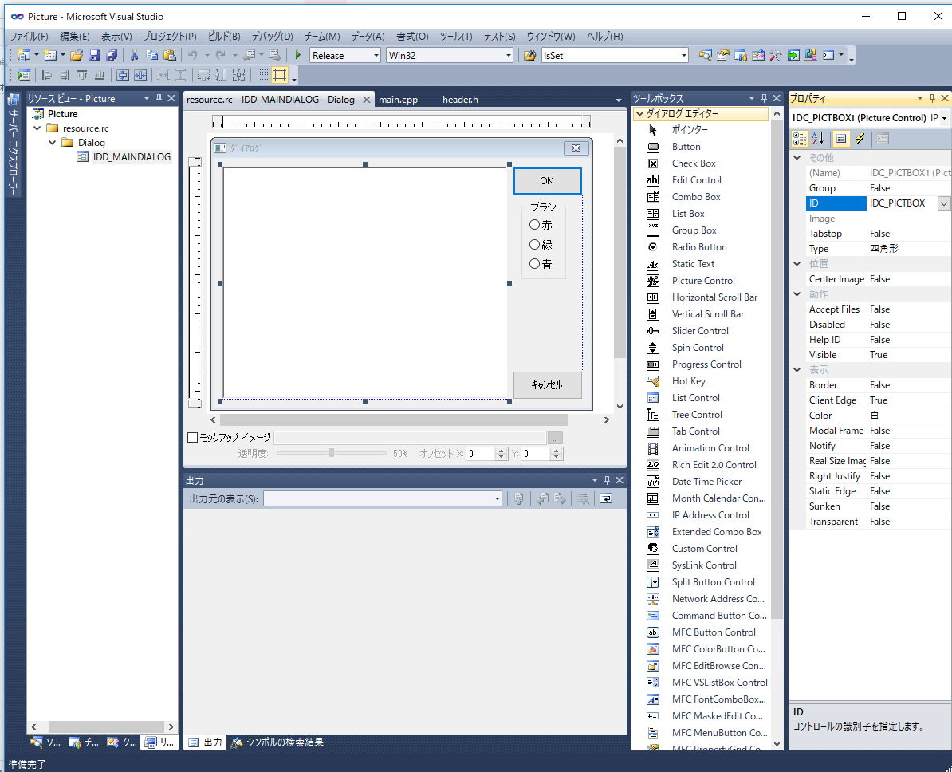
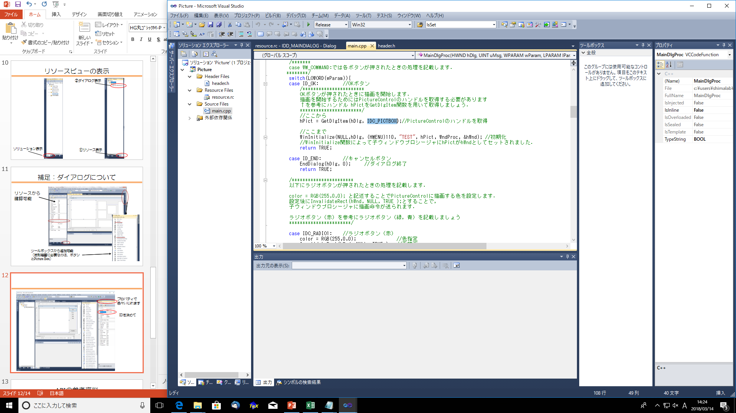
補足：ダイアログについて②
プロパティで
色々いじれます
IDを決めて
こんな感じで使う

Slide 13
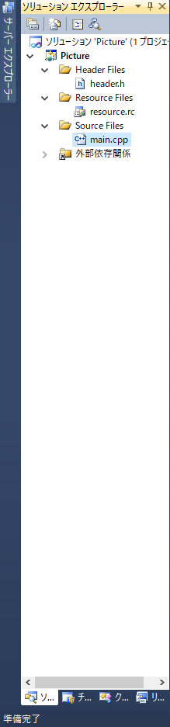
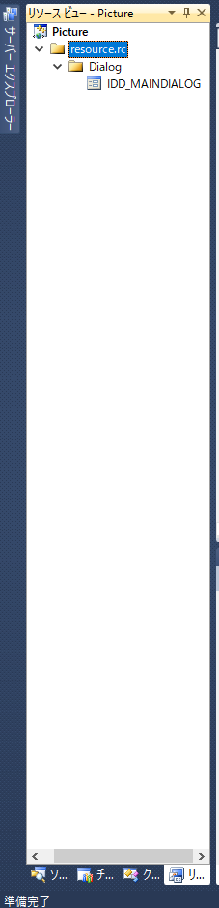
補足：リソースビューの表示
②ダイアログ表示
ソリューション表示
①リソース表示

Slide 14

APIの参考資料
◎ Win 32 API入門
http://wisdom.sakura.ne.jp/system/winapi/
猫でもわかるプログラミング http://www.kumei.ne.jp/c_lang/

